Slide 1
Faster R-CNN:Towards Real-Time Object Detection
with Region Proposal Networks
이동현

Slide 2
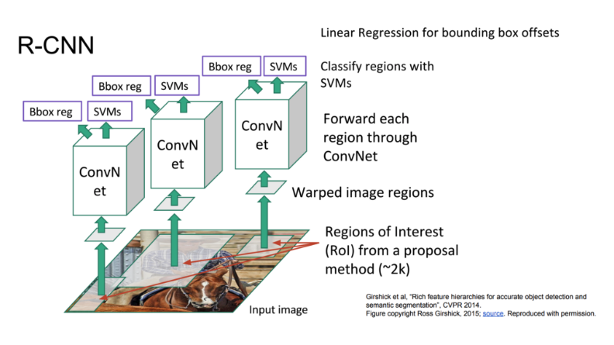

Slide 3
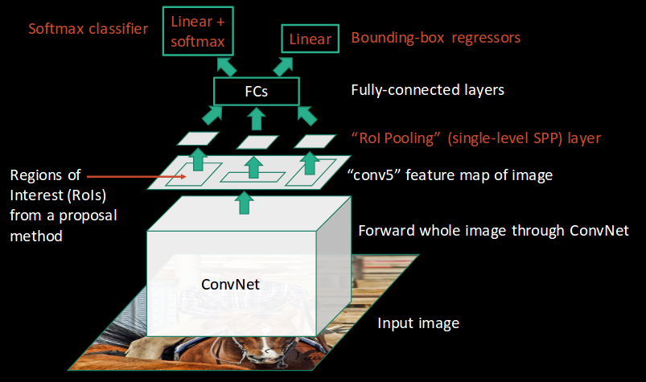
Fast R-CNN

Slide 4
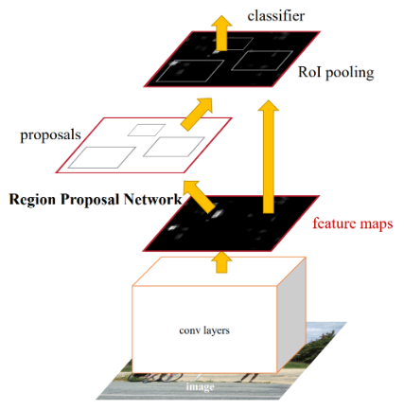
Faster R-CNN
Fast R-CNN
+
RPN

Slide 5
정리
R-CNN : Selective Search -> ROI -> ConvNet (FCs)
Fast R-CNN : ConvNet -> Feature Map -> Selective Search -> ROI -> FCs
Faster R-CNN : ConvNet -> Feature Map -> RPN -> ROI -> FCs

Slide 6
RPN
GPU 가능
학습 가능
Selective Searce보다 더 적은 수의 RoI를 계산하면서도 높은 정확도

Slide 7
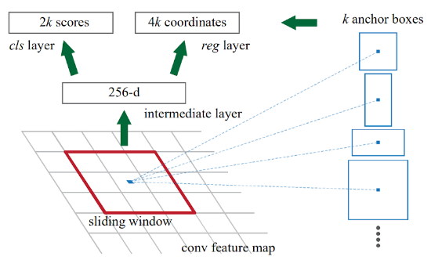
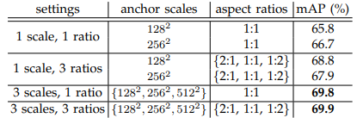
Anchors

Slide 8
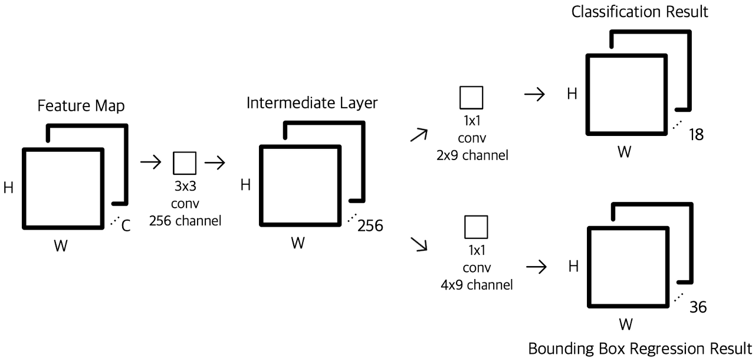

Slide 9
4-Step Alternating Training
ImageNet pretrained 모델을 불러온 다음, RPN을 학습시킨다.
1 단계에서 학습시킨 RPN에서 기본 CNN을 제외한 Region Proposal 레이어만 가져온다. 이를 활용하여 Fast RCNN을 학습시킨다. 이 때, 처음 피쳐맵을 추출하는 CNN까지 fine tune 시킨다.
앞서 학습시킨 Fast RCNN과 RPN을 불러온 다음, 다른 웨이트들은 고정하고 RPN에 해당하는 레이어들만 fine tune 시킨다. 여기서부터 RPN과 Fast RCNN이 컨볼루션 웨이트를 공유하게 된다.
마지막으로 공유하는 CNN과 RPN은 고정시킨 채, Fast R-CNN에 해당하는 레이어만 fine tune 시킨다.

Slide 10


Slide 11
참고자료
https://welcome-to-dewy-world.tistory.com/110
https://yeomko.tistory.com/17

